Slide 1
Урок литературного чтения

Slide 2
Речевая разминка Кто хочет разговаривать, Тот должен выговаривать Всё правильно и внятно, Чтоб было всем понятно.

Slide 3
Саша –Александр Миша – Михаил Ваня – Иван Лёва - ……

Slide 4
Сергей – Сергеевич Юрий – Юрьевич Андрей – Андреевич Николай -…………………

Slide 5
А.С.Пушкин «Зеркало и Обезьяна»
М.Ю.Лермонтов «Сказка о царе Салтане»
Толстой «На севере диком стоит
одиноко»
И.А.Крылов «Утёс»

Slide 6
Лев Николаевич Толстой 1828-1910

Slide 7
Дом, где родился Л.Н.Толстой

Slide 8
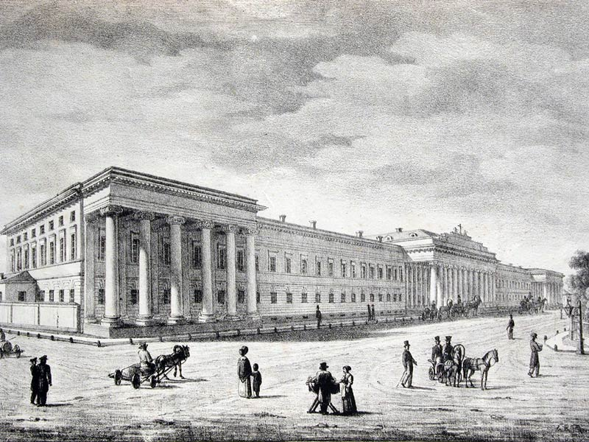
Казанский университет

Slide 9
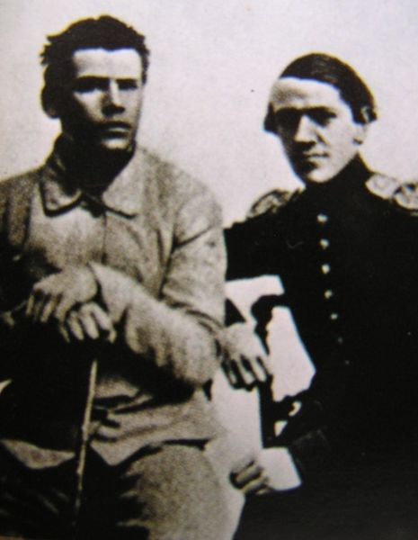
Л.Н.Толстой и брат Николай перед отправкой на Кавказ

Slide 10
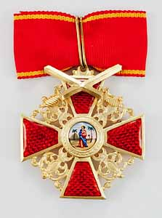
Орден Святой Анны

Slide 11
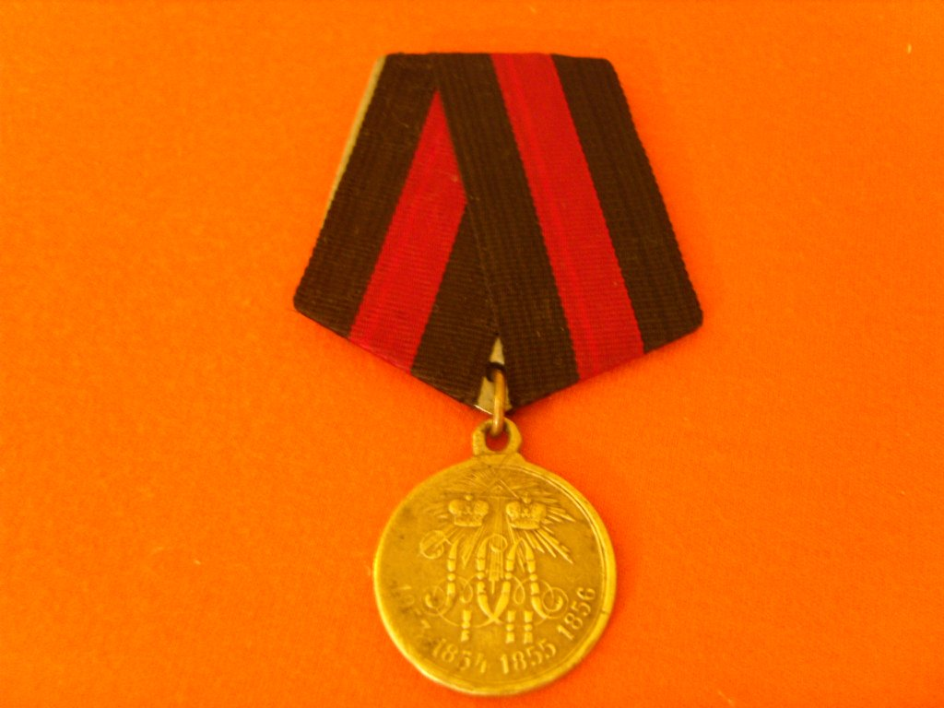
Медаль за защиту Севастополя

Slide 12
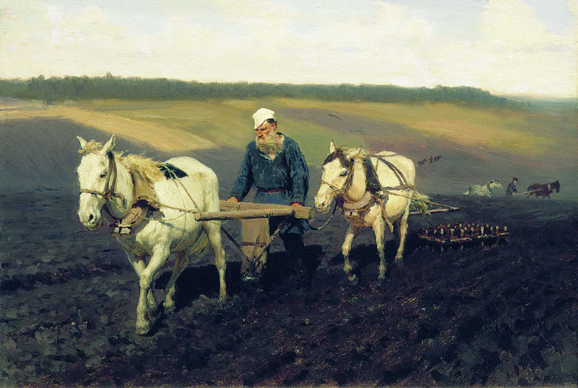
Л.Н.Толстой на пашне

Slide 13
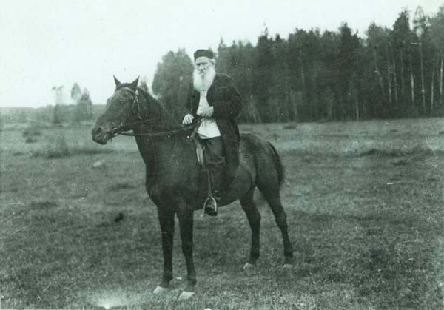
Л.Н.Толстой верхом

Slide 14
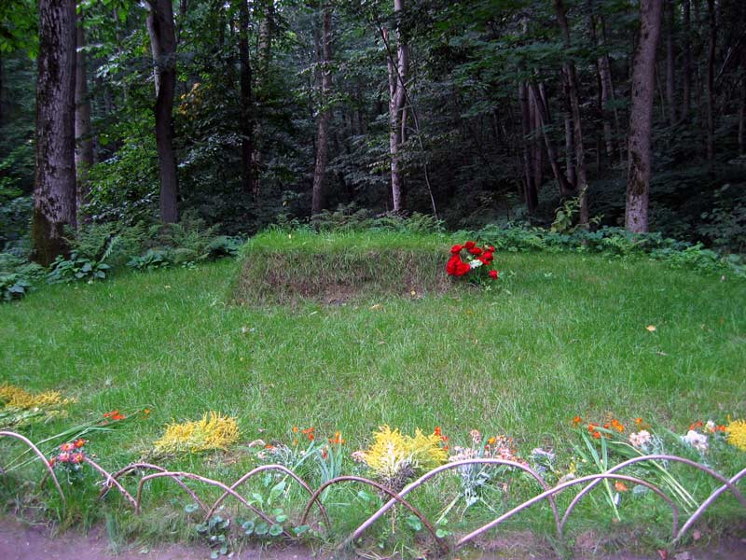
Могила Л.Н.Толстого в Ясной Поляне

Slide 15
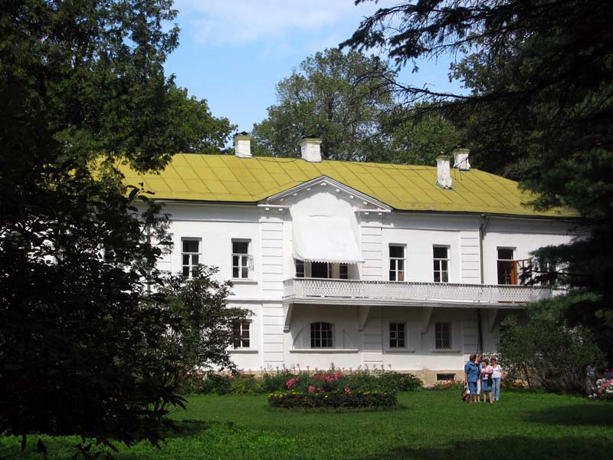
Музей Толстого в Ясной Поляне

Slide 16
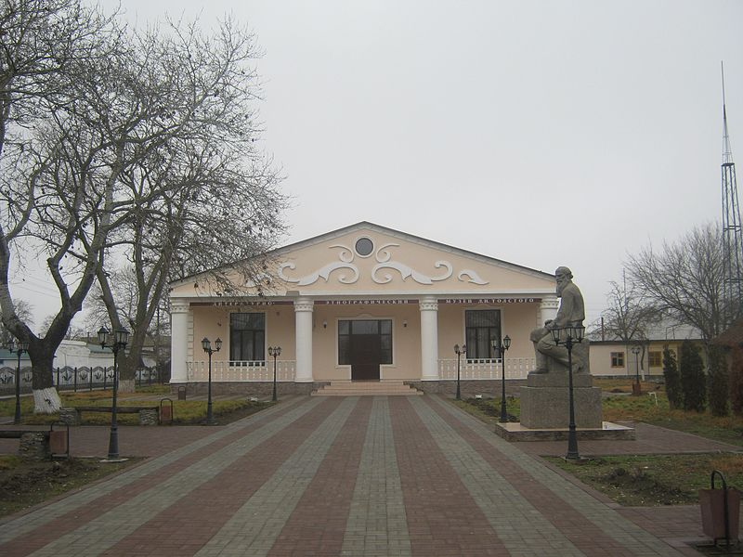
Музей Толстого в Чечне

Slide 17
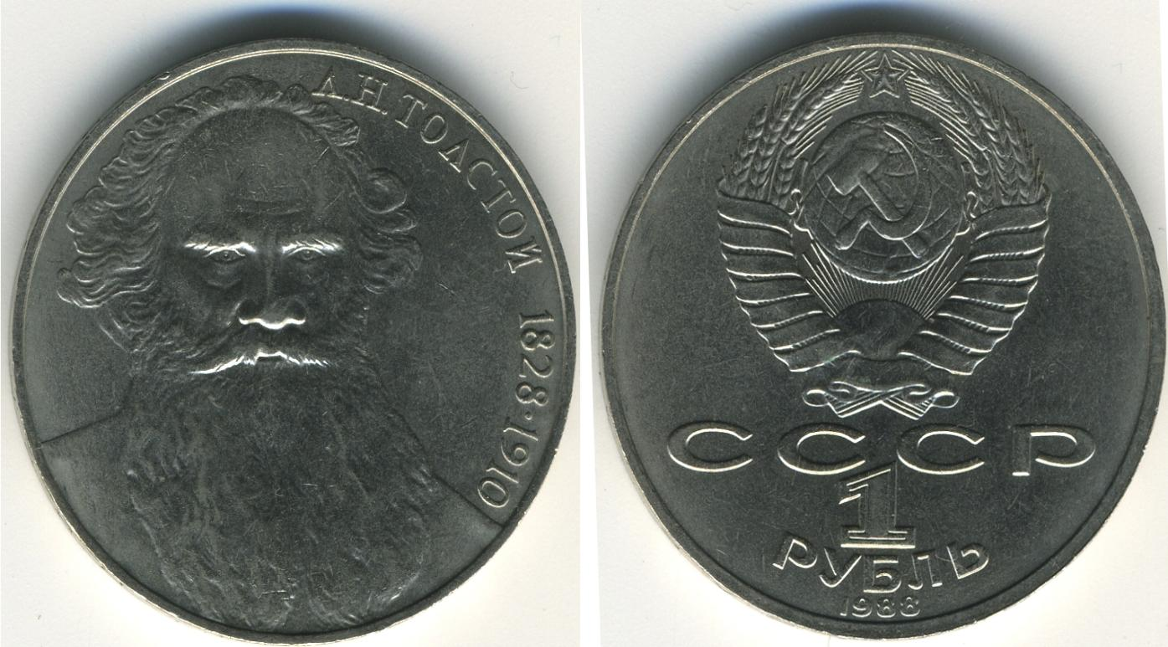
Юбилейная монета к 160 летию

Slide 18
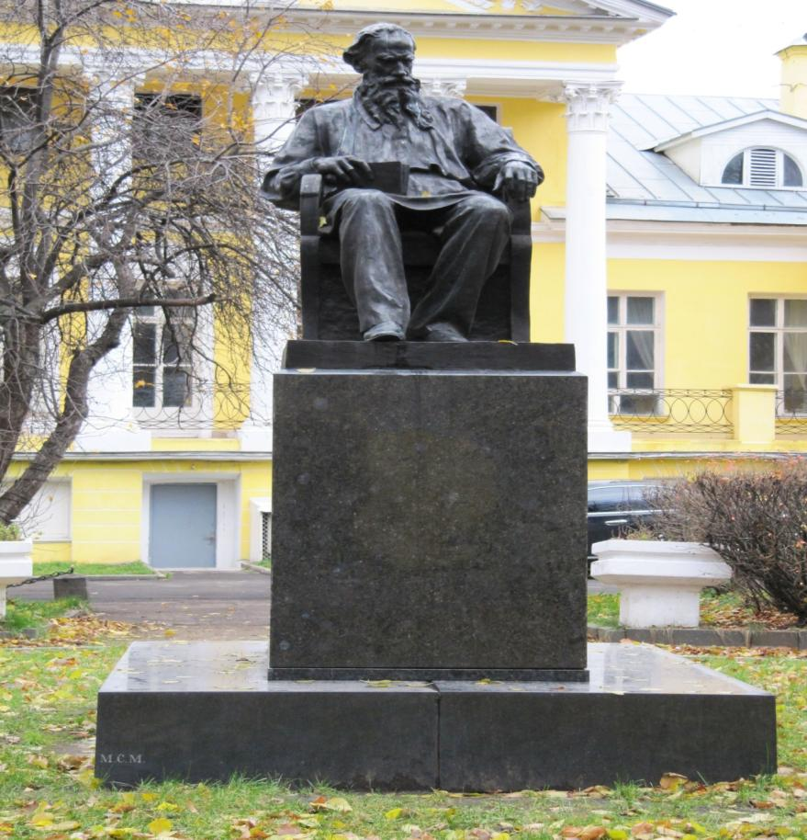
Памятник Л.Н.Толстому В Москве

Slide 19
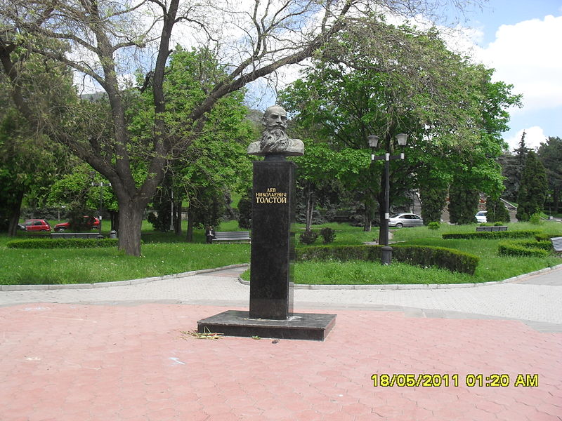
Памятник Л.Н.Толстому в Пятигорске

Slide 20
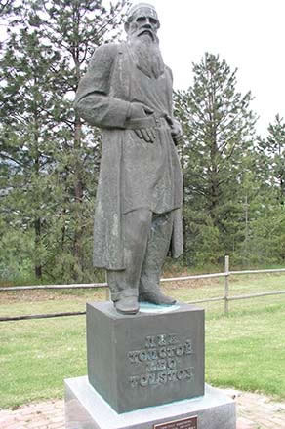
Памятник Л.Н.Толстому в Канаде

Slide 21
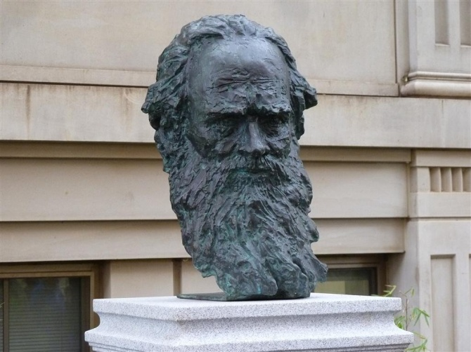
Памятник Л.Н.Толстому в США

Slide 22
1.5; 5.4; 2.2; 6.4; 1.5
5 | А | Б | В | Г | Д | Е
4 | Ж | З | И | Й | К | Л
3 | М | Н | О | П | Р | С
2 | Т | У | Ф | Х | Ц | Ч
1 | Ш | Щ | Ь | Э | Ю | Я
 | 1 | 2 | 3 | 4 | 5 | 6

Slide 23
G l JP Q S A V N C U C R Y K Q W A W Z 3 R S F

Slide 24
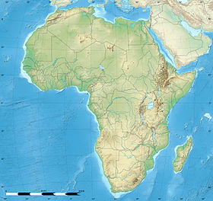
Африка

Slide 25
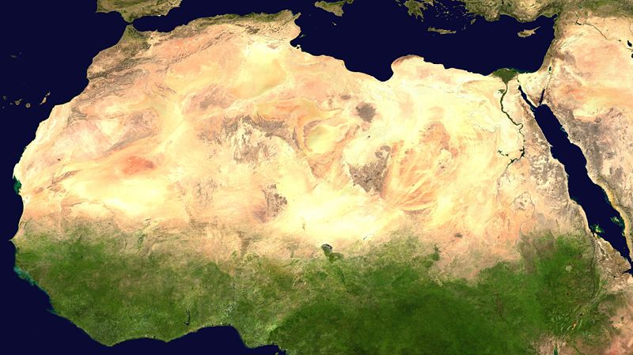
Пустыня Сахара

Slide 26
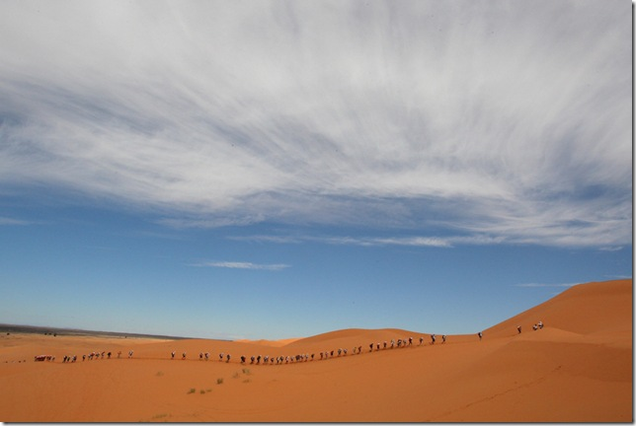

Slide 27
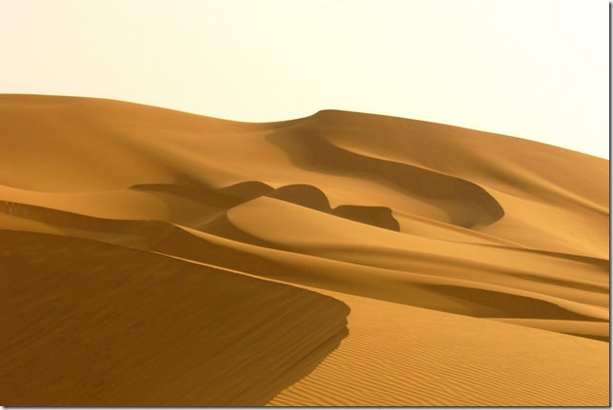

Slide 28
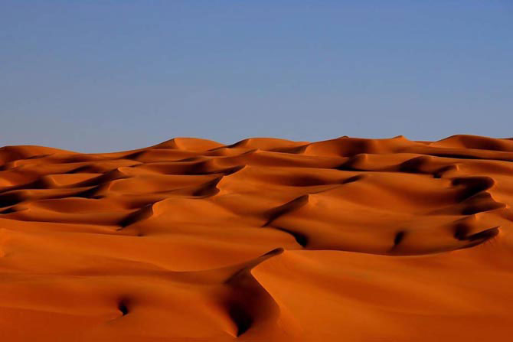

Slide 29
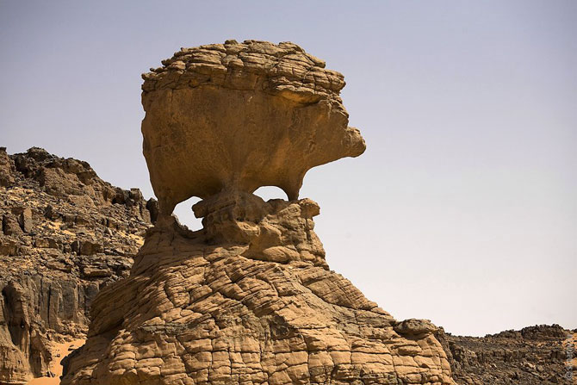

Slide 30
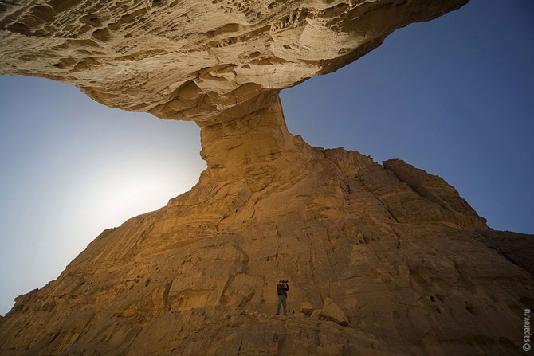

Slide 31
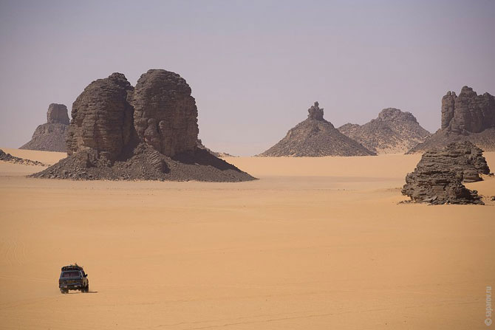

Slide 32
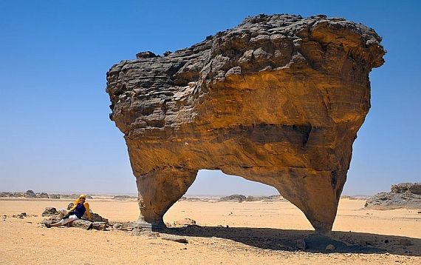

Slide 33
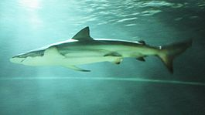
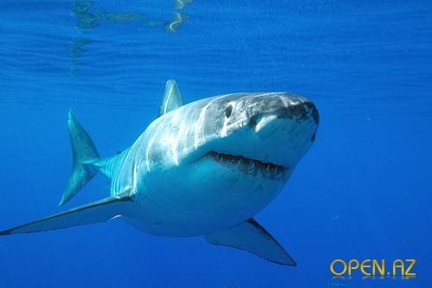
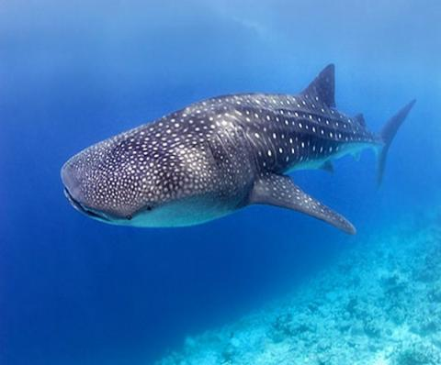
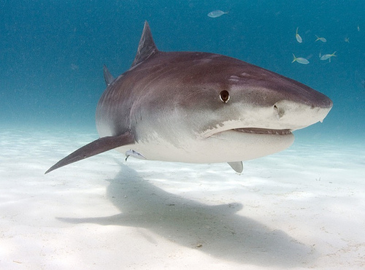
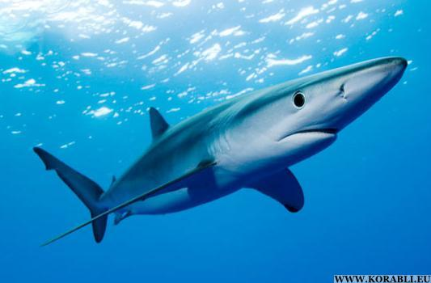
Акулы

Slide 34
План рассказа
1.Остановка корабля.
2.Купание в парусе.
3.Мальчики плавают в открытом море.
4.Появление акулы.
5.Мальчики увидели акулу.
6.Артиллерист стреляет из пушки.
7.Спасение мальчиков.

Slide 35
